Slide 1
Čidla (smysly)
Alena Žákovská
Zdroj: Vácha, M. a kol.: Srovnávací fyziologie živočichů. Brno, MU 2010.

Slide 2
Zajímavost: některé receptory se rychle adaptují (diferenční) (čich, t kůže), kdy receptorový potenciál a následně frekvence akčních potenciálů s časem slábne, ačkoli podnět je konstantní. Neadaptující se r. (proporcionální) (př. obsah kyslíku, poloha kloubů, t krve)
Rozdělení receptorů z hlediska umístění orgánů:
Interoreceptory – čidla ve vnitřních orgánech (pH krve, poloha končetin)
Proprioreceptory – čidla v pohybové soustavě
(kloubní rec., svalové vřeténko, Golgiho šlachová tělíska,
Exteroreceptory – informace o vnějším světě (čich, zrak)
Vstup informace do nervového systému (NS). Na podnět
reaguje specializovaná receptorová membrána změnou iontové
propustnosti a vzniká receptorový potenciál (transdukce). Ten se pasivně šíří a překočí-li depolarizace (generátorový potenciál) prahovou hodnotu, vzniká na axonu akční potenciál. Ten pokračuje do NS (transformace).

Slide 3
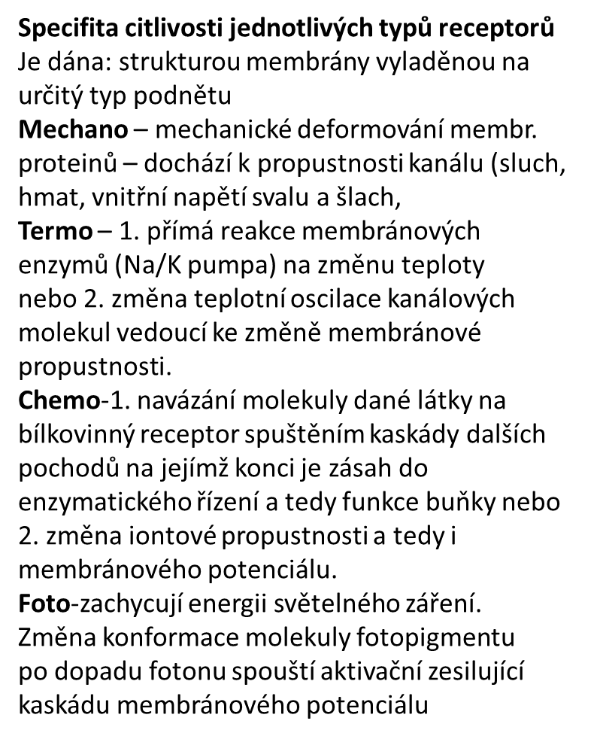
Bezobratlí - hygro-, elektro- a magnetorecepční
Obr. Schéma transdukce různých smyslových podnětů na receptorový potenciál.
Podnět musí ovlivnit propustnost kationtových kanálů. Mechanické podněty mohou jednoduše kanály deformovat, teplotní oscilace mohou ovlivnit pravděpodobnost otevírání kanálů nebo činnost Na/K pumpy, chemické látky a světlo spouští transdukční enzymovou kaskádu. K – kanál, R – receptor, G – G-protein, AC– adenylátcykláza, PK – proteinkináza, Rh – rhodopsin, PDE – fosfodiesteráza.

Slide 4
Úloha CNS při vzniku smyslového vjemu
Př. zrak: zraková informace je na mnoha úrovních smyslové dráhy
mnohonásobně zpracovávána, než ve vědomí vznikne finální smyslový vjem.
Rozpis: Receptory – přenos vzruchu do CNS – zde oddělenými kanály zpracovávány různé kvality vstupující informace:
1. V jedné části mozku je například lokalizováno rozeznání tvaru, barvy a přesné rozeznání viděného objektu
2. Jiná mozková oblast reaguje a vyhodnocuje směr a rychlost pohybu viděného atd
3. Komplexní smyslová informace je postupně sestavována z jednodušších prvků do složitějších celků v odpovídajících, hierarchicky uspořádaných smyslových centrech mozku komplexní vjem, který je přístupný vědomí
4. Působí dělba práce a specializace korových neuronů smyslových drah.
5. V rámci jednoho smyslu nalézáme neurony reagující jen na jedinou určitou variantu podnětu (neurony specialisté – u zraková dráha, kde jediný neuron specializovaný např. na tvář známého člověka, u sluchu - poslech tónu jediné určité výšky, u čichu - čichání určité jedinečné vůně

Slide 5
Mechanoreceptory
chuť a čich – nejstarší a nejuniverálnější
Prvoci: odpovídají únikovou reakcí na kyselé, alkalické nebo slané podněty, reagují pohybem (chemotaxí) na chemické podněty z okolí př. přítomnost potravy
Oddělení chutě a čichu (charakterizuje fylogenenticky přechod od živočichů na souš) je důležitým smyslem pro všechny vyšší taxony až k obratlovcům.
Čich
primární smyslové buňky (člověk až 20 milionů na 5 cm2) v horní části nosní dutiny.
Rozdílná citlivost: CO nedetekujeme, merkaptan 2,5.10-10 mg/l vzduchu . Adaptace.
Čichové receptory savců a hmyzu jsou podobné jako u chuti.
Molekuly látek nesené vzduchem jsou zachyceny a rozpustí se
ve vrstvě hlenu. Pak se vážou na receptory prstovitých výběžků
receptorových buněk.
Zajímavost: například čichové sensily tykadel některých motýlů reagují pouze na jedinou látku, a to dokonce jen v určité stereoisomerní formě trans nebo cis.

Slide 6
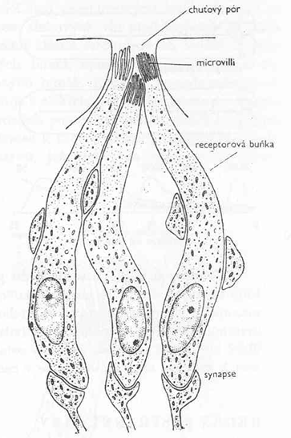
Chuť
sekundární smyslové buňky
(člověk 10 tisíc), ústí dutina.
Citlivost NaCl 10⁻² M, chitin 0,8.10⁻⁵ M.

Slide 7

Chuť
Bezobratlí - Hlemýžď má chemoreceptory na kratších hlavových
tykadlech, jiní bezobratlí v různých smyslových jamkách a hrbolcích.
Zajímavost: některé hmyzí čichové receptory jsou tak citlivé, že i jediná molekula látky může vyvolat akční potenciál (přenos informace do CNS)
Obratlovci
Chuťové pohárky
Obojživelníci a ryby - ch. p. 1. v celé ústní dutině, některé druhy ryb na 2. hlavových přívěscích, 3. v kůži po celém těle.
Plazi - ch. p. 1. podél vnitřního okraje dolní čelisti, 2. na jazyku, 3. podnebí a 4. na dně ústní dutiny.
Ptáci - (horní plocha jazyka zrohovatělá), 1. při kořenu jazyka a 2. ve sliznici hltanu.
Člověk – zajímavost: 3 tisíce čichových kvalit, receptorových buněk až několik tisíc. Výsledný čichový vjem vzniká mísením podnětů z různě vyladěných receptorových buněk. Citlivost NaCl 10-2 M, chitin 0,8.10-5 M.
Feromony - nalezeny u různých živočišných skupin:
u bezobratlých (hmyzu, pavouků, měkkýšů a dalších),
u obratlovců (ryb, hlodavců), ale i u člověka - důležitý význam zejména
ve vnitroduhové komunikaci.
Funkce: 1, ovlivňují chování a tedy i sociální nebo sexuální vztahy mezi jedinci,
2. hustotu populace, 3. řídí rychlost vývoje nebo reprodukční schopnost aj.
Chuťové receptoras

Slide 8
Hmat
Taktilní receptory – jsou smyslové buňky v kůži citlivé na dotek, tlak, chlad i teplo
Bezobratlí:
uloženy na zvlášť exponovaných místech těla,
u nezmarů na chapadlech a v okolí ústního otvoru,
u medúz na spodní straně klobouku.
u ploštěnců a máloštětinatců 1. jako volná nervová zakončení, 2. na přídi těla a) smyslové štětiny a b) kožní pupeny s tyčinkovitými
výběžky smyslových buněk.
U členovců s tuhou kutikulou výskyt roztroušeně po celém těle zvláštní hmatové brvy upevněné kloubně v kutikulárních jamkách, do dutiny proniká čivý výběžek primární smyslové buňky, při každém ohnutí chlupu je mechanicky drážděn

Slide 9
Obratlovci
Dotykové receptory: hmatová peříčka nebo hmatové chlupy, Meissnerova tělíska
Tlakové: Vater-Pacciniho tělíska, Mechanoreceptory: svalová vřeténka, šlachová tělíska,
Útrobní mechanoreceptory: kardiovaskulární baroreceptory, Pulmonární receptory, gastrointestinální
Receptory, renální receptory, volná nervová zakončení
Podrobnější rozpis: u ptáků a savců jsou nervová vlákna napojena na bázi peří a chlupů, z nichž některé mohou být specializovány jako hmatová peříčka nebo hmatové chlupy. Orientace hmatovými chlupy je důležitá zejména pro savce obývající úzké tmavé chodby a dutiny. U některých savců (např. kočka) jsou sinusové chlupy charakteristicky rozmístěny kolem ústního otvoru. Dotykovými receptory jsou citlivé buňky v horních
pyscích úst, na tvářích a nad očima savců, Meissnerova tělíska na dlani, tlapkách a konečcích prstů. Tlak registrují i Vater-Pacciniho tělíska v hlubších vrstvách kůže. Mechanoreceptory, které umožňují detekovat vzájemnou polohu a pohyby jednotlivých částí těla patří mezi tzv. proprioreceptory. Nejznámnějšími jsou
svalová vřeténka registrující změny v natažení svalů a šlachová tělíska kontrolující svalové napětí a tonus.
K útrobním mechanoreceptorům patří kardiovaskulární baroreceptory, které reagují na změny krevního tlaku, umístěny např. v oblouku aorty. Pulmonární receptory reagují na změny objemu plic, gastrointestinální
receptory jsou stimulovány náplní žaludku a střev, renální receptory reagují na náplň ledvin a močového
měchýře. Bolest má na rozdíl od jiných počitků především význam ochranný. Specifickými receptory pro bolest jsou rovněž volná nervová zakončení, jež lze nalézt ve většině tělních tkání. Některé tělesné tkáně však na působení bolestivých podnětů nereagují (plíce, játra, slezina, ledviny, mozková tkáň). Svědění (pruritus) vzniká lehkým drážděním receptorů pro bolest, a to zpravidla při hojení ran a při mírném poškození kůže, z níž se uvolňuje zejména histamin.

Slide 10
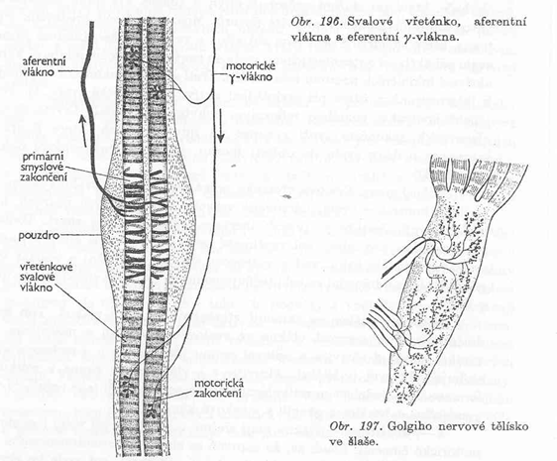
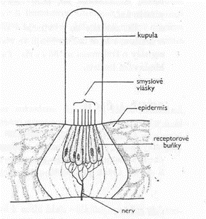
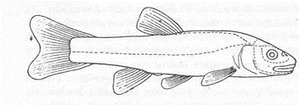
Svalové vřeténko a nervové tělíško
Proudový orgán
Základem proudového orgánu jsou skupiny kožních mechanoreceptorů zvané neuromasty, neuromasty zasahují vlásky do kupuly, ta ohybem nerovnoměrně natahuje vlásky a stimuluje receptorové buňky (obé ryby a paryby)
Proudový orgán

Slide 11
Proudový orgán
Podrobnější rozpis:
V nejjednodušším případě jsou uloženy v mělkých brázdách tělního povrchu (kruhoústí, některé paryby). U vývojově pokročilejších živočichů leží hlouběji pod kůží ve v kanálcích ústících na povrch těla. U ryb je sídlem tohoto dalekohmatného smyslu ústrojí zvané postranní čára, skládající se ze dvou, po bocích těla probíhajících kanálků, které se na hlavovém konci větví ve složitý labyrint chodbiček. Navenek tyto kanálky vyúsťují krátkými vývody, kterými do nich vniká voda. Každý neuromast je tvořen sekundárními smyslovými buňkami s vláskovitými výběžky, které jsou obaleny rosolovitým sloupcem zvaným kupula. Vodní proud ohýbá kupulu a dráždí tak vlásky smyslových buněk, napojených především na jednu z větví bloudivého nervu. Ryba si tak uvědomuje polohu těla v proudící vodě, zjišťuje překážky, je informována o kořisti, o poloze sousedních jedinců při pohybu v hejnech atp.
Z vývojového hlediska je důležité, že neuromasty proudového orgánu jsou velmi podobné smyslovým buňkám vnitřního ucha (obr. 17.4.a). Vzhledem k tomu, že mohou vnímat i vlnění vody o nízkém kmitočtu, mohou se podle některých autorů podílet i na vnímání
zvuku. Přední část postranní čáry lze považovat za strukturu, z níž se vyvinul vestibulární a sluchový aparát vnitřního ucha obratlovců.
Jistá analogie proudového smyslu se vyskytuje i u létajících živočichů. Vnímají jím rychlost proudění nebo vibrace vzduchu. U hmyzu se nazývá Johnstonův orgán. Překročí-li rychlost větru určitou hranici (např. pro druhy rodu Lucilia více jako 2,5 m/s), hmyz nelétá.
Pavoukům se vyvinuly zvláštní mechanoreceptory – seizmoreceptory reagující na vibrace sítě. Pavouk jimireaguje na nejjemnější záchvěvy.

Slide 12
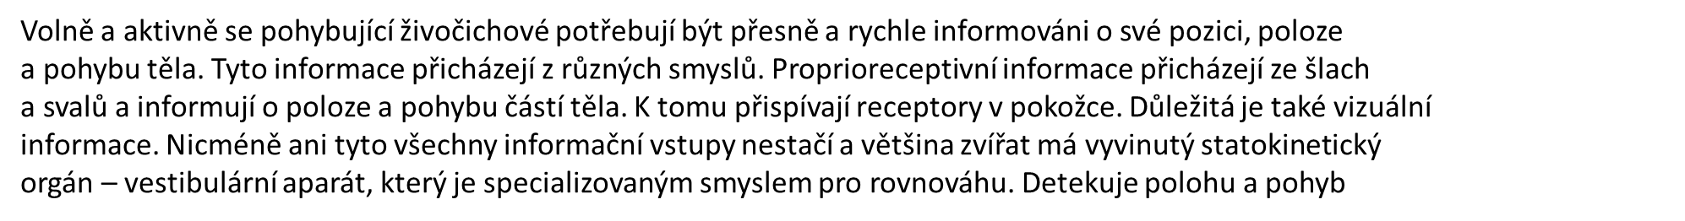
Různé typy kožních receptorů savců.
Slouží k transdukci a) doteku a pomalých vibrací; b) doteku a tlaku, c) tlaku a rychlých vibrací, d) jemného doteku a pomalých vibrací, e) doteku a tlaku, f ) bolesti.
Doplněk

Slide 13
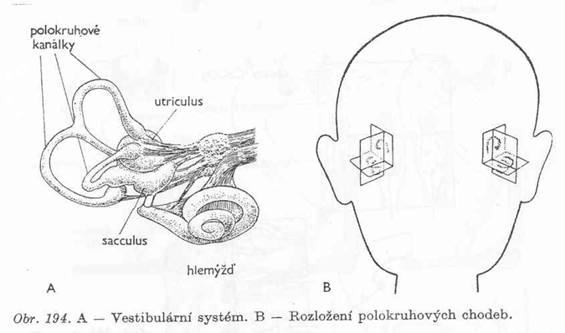
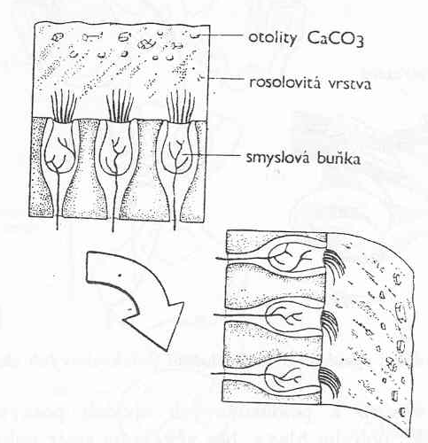
Vestibulární orgány
uloženy v hlavové části organizmu.
význam: v reflexní reakci udržující hlavu a trup ve vzpřímené a vyvážené poloze vůči gravitaci.,
Statokinetické receptory –
3 polokružné chodby a 3 váčky. Skvrny vláskových buněk s kupulou v ústí chodeb jsou drážděny rozpory mezi pohybem vestibulárního systému a setrvačností endolymfy.
V utriculu a sacculu v kupule otolity pro registraci vůči zemské tíži.
Receptory v utrikulu a sakulu

Slide 14
Vestibulární orgány
Podrobnější rozpis: existuje ve dvou modifikacích: 1. statocysta, která je charakteristicky tvořena kapalinou naplněným váčkem, na vnitřním povrchu políčko senzorických buněk (zvané makula). Tyto buňky mají jemné vlásky, které na svých konečcích nesou pevné krystalky (otokonia) slepené dohromady želatinózním materiálem. Když se statocysta nachýlí na stranu nebo vpřed, vlásky se ohýbají a na axonech naměříme salvy akčních potenciálů. Toto zařízení je citlivé na lineární zrychlení nebo směr gravitace, zajišťuje tedy statickou rovnováhu. Statocystu ve funkci gravireceptoru nalezneme s výjimkou hmyzu u všech bezobratlých živočichů. Raci mají otevřené statocysty na bázi prvního páru tykadel. Funkci statolitů zde mají zrnka písku. Medúzy mají statocysty umístěné paprskovitě na okraji zvonu. Za orgán rovnováhy dvoukřídlého hmyzu jsou považovány haltery (kyvadélka) – zakrnělý druhý pár křídel.
2. kanál naplněný tekutinou s políčky smyslových buněk na stěně. U obratlovců nalezneme tři (u kruhoústých dva) polokruhovité kanálky vnitřního ucha, kolmo na sebe postavené, rozšířené do baňky (ampula) vyplněné endolymfou Jsou to opět vláskové buňky, jejichž vlásky trčí do dutiny kanálku a jsou kryty želatinózní kupulou – podobnou té, kterou známe z proudového orgánu, a která se rozpíná přes celou dutinu. Při pohybech hlavy se pohyb endolymfy opožďuje za pohybem stěn kanálku, přičemž se kupula vychyluje jako létací dveře a dráždí receptorové buňky na bázi ampuly. Tento orgán detekující rotační zrychlení a zajišťující dynamickou rovnováhu nalezneme vzácně u některých bezobratlých (humr, chobotnice), naopak pro obratlovce je charakteristický. Statokinetické receptory patří mezi tonické receptory – neadaptují se. Statokinetický orgán zprostředkovává řadu polohových a pohybových reflexů.

Slide 15
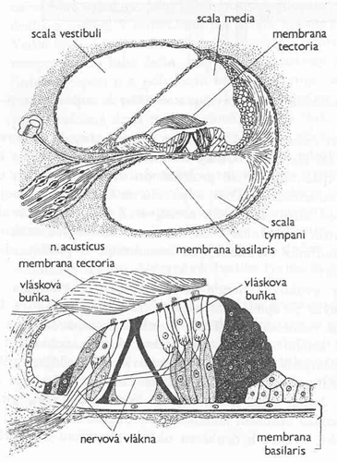
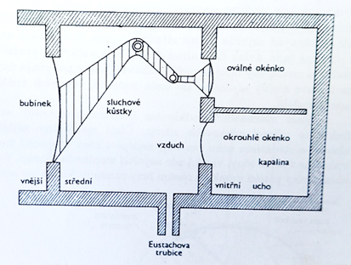
Sluch: sluchové receptory (tympanální orgán, sluchový orgán) – reakce na tlak molekul (vlny zhušťování) – přenos bubínkem přes sluchové kůstky (1,3 – kladívko, kovadlinka a třmínek ← columela) na membránu oválného okénka, do hlemýždě. Přenos vln perilymfou přes scala vestibuli (horní kanál), helicotremu do s. tympani rozechvívá bazilární membránu. Její vychýlení registrují vláskové buňky Cortiho orgánu (vůči m. tectoria). Dutina středního ucha má spojení s trávicí trubicí (Eustachova trubice). Lidské ucho: 16 – 20 000 Hz, ultrazvuk [až 175 000 Hz] někteří obratl. (let., kyt. [i hmyzožr.] – orientace.
Echolokace – vysílání ultrazvukových vln a zpětný příjem

Slide 16
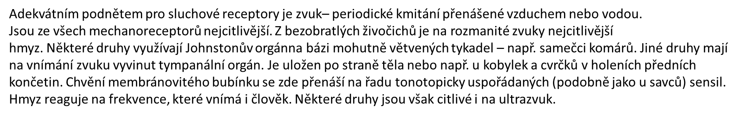

Rozpis

Slide 17
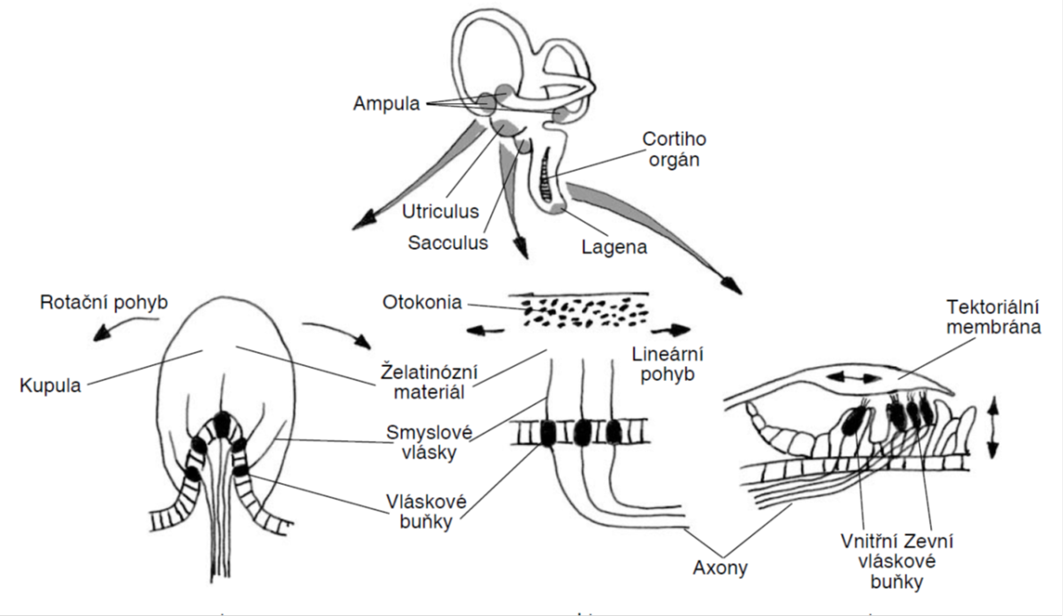
a)
c)
b)
Vláskové buňky a stavba vnitřního ucha obratlovců (ptáka). Sluchové ústrojí je ve spojení se statokinetickým. Polokruhovité chodby s váčky (ampulami), v nichž se pohybuje želatinózní kupula, detekují rotační zrychlení (a). Lineární zrychlení a gravitaci detekují tři políčka vláskových buněk (utriculus, sacculus, lagena) s krystalky v želatinózní čepičce (b). Třetí orgán – Cortiho – slouží jako sluchový (c).

Slide 18
U ptáků a savců tvoří sluchové orgány dohromady s polohovým ústrojím společný sluchově-polohový
orgán.
Podrobnější rozpis: Všechny druhy savců včetně člověka mají dobře vyvinutý sluch. Zvukové signály jsou zachycovány ušním
boltcem a zvukovodem jsou vedeny na bubínek – membránu oddělující vnější a střední ucho. Středním uchem je zvuk u savců přenášen sluchovými kůstkami (kladívko, kovadlinka a třmínek) na membránu oválného okénka vnitřního ucha.
U obojživelníků, plazů a ptáků je ve středním uchu vyvinuta pouze jediná kůstka (kolumela). Smyslem tohoto převodu je zvýšit účinnost přenosu energie ze vzduchu do kapaliny zvýšením síly vibrací, a to jednak mechanizmem nerovnoramenné páky sluchových kůstek, jednak soustředěním energie z velké plochy bubínku na malou plošku oválného okénka. Prostor středního ucha je vyplněn vzduchem, jehož tlak se vyrovnává s atmosférickým Eustachovou trubicí.
Vlastní receptory zvukové energie jsou uloženy ve vnitřním uchu v hlemýždi. Je to spirálovitě stočený kanál ve spánkové kosti, v němž je po celé délce uchycen dvěma membránami vymezený kanál nebo chodbička (blanitý hlemýžď). Horní stěna blanitého kanálu se nazývá Reissnerova membrána, spodní bazilární membrána. Tímto dvojitým přepažením vznikají shora dolů tři chodby: scala vestibuli, scala media a scala tympani. Media je na konci hlemýždě slepá – uzavírá blanitou chodbičku do tvaru jakéhosi váčku vyplněného endolymfou, zatímco vestibuli a tympani vyplněné perilymfou spolu v hrotu hlemýždě komunikují. Na bazilární membráně je po celé délce hlemýždě uložen Cortiho orgán, který mezi opornými buňkami obsahuje vlastní recepční vláskové sluchové buňky. Každá je vybavena asi 100 stereociliemi, které shora
kryje blána – membrana tectoria. Sledujme nyní cestu zvukové vlny od třmínku, zasazeném v oválném okénku. Pohyb třmínku se přenáší na perilymfu hlemýždě. Jelikož tekutina je nestlačitelná, musí zde být zařízení, které by tlakovým změnám uhýbalo. Je jím blanka v okrouhlém okénku, která se může vyklenout do středního ucha. Pohyb tekutiny rozechvěje na určitém místě celou blanitou chodbičku. Tím se i bazilární membrána posouvá vůči membráně tektoriální – jako listy sem a tam prohýbaného telefonního seznamu – přičemž ohýbá cilie vláskových buněk . Tím je vyvolán vznik receptorového potenciálu. Čím nižší je frekvence kmitů, tím bližší je místo maximálních vibrací bázi hlemýždě. Vzruch, který tímto podrážděním vznikne, je veden nervovými vlákny sluchového nervu do CNS. Přesnou lokalizaci maximálních vibrací a tedy i určení výšky tónu pomáhá stanovit princip laterální inhibice . Rozsah vnímaných zvukových frekvencí není u všech savců stejný. Některé druhy slyší i ultrazvuky. Potkani pomocí ultrazvuků signalizují agresivitu, sexuální aktivitu, emociální stavy (úlek, bolest). Některé druhy suchozemských (netopýři) a vodních (delfíni) savců využívají ultrazvukovou echolokaci. Pomocí ultrazvukových signálů se orientují, komunikují a loví.

Slide 19
Fotorecepce
Podrobnější rozpis:
Světlo a jeho periodické změny jsou významným biologickým faktorem, podmiňujícím orientaci živočichů v prostoru a čase. Detekce světla umožňuje existenci za nejvýhodnějších životních podmínek. Význam zraku ve fylogenezi roste (samozřejmě ve vazbě na prostředí). Pro člověka je nejdůležitějším smyslem. Udává se, že až 85 % veškerých informací se získává jeho prostřednictvím. Světlo ovlivňuje řadu pochodů i v nesenzorických buňkách a dokonce i cytoplazmu. Citlivost povrchu těla na světlo – dermální citlivost – byla popsána u všech živočišných kmenů. Umožňuje však vnímat pouze difuzní přítomnost světla a tím tedy střídání noci a dne a jeho délku, případně zareagovat na stín predátora. Světlo je patrně detekováno volnými nervovými zakončeními v kůži prostřednictvím fotosenzitivních pigmentů jako jsou karotenoidy. Takovou funkci mají i fotosenzitivní skvrny v plazmě jednobuněčných živočichů.
Specializovanější fotorecepční orgány už přinášejí informaci také o tvaru pozorovaného předmětu, směru, intenzitě a barvě světla. To by nebylo možné bez vývoje pomocných struktur, především světlolomného aparátu – čočky, zaostřující obraz na vrstvu fotoreceptorů v sítnici. Stínící pigmentové vrstvy zajišťují ostrostobrazu bez rozptylu a odrazů. Z obr. 17.7. je patrné, jak od plochých očí (např. ploštěnců nebo kroužkovců) zanořováním pod povrch vedl vývoj k dokonalejším miskovitým očím (např. ploštěnek), až nakonec ke komorovým očím hlavonožců nebo obratlovců. Jakousi paralelní cestou vývoje jsou složené oči některých kroužkovců, plžů a členovců. Jednotlivá radiálně uspořádaná omatidia jsou individuální fotorecepční jednotky
a mají každé svou vlastní čočku, stínící pigment a fotorecepční buňky. Samotné fotoreceptory bezobratlých i obratlovců se
vyznačují bohatě zprohýbanou a zřasenou membránou ať už do vnitřních disků nebo vnějších mikrovilů maximalizujících
plochu styku se světlem

Slide 20
Vývoj oka. Od plochých očí kroužkovců ke komorovému
oku obratlovců se vyvíjí světlolomný aparát – čočka –soustředící
paprsky na vrstvu fotoreceptorů – sítnici. Pigmentové
stínící vrstvy zvyšují ostrost. Složené oko je tvořeno mnoha
samostatnými jednotkami – omatidii.

Slide 21
Obr. Fotoreceptory a vrstvy propojovacích neuronů v sítnici.
Tyčinky i čípky mají bohatě členěné membrány zachycující světelnou energii. Několik vrstev propojovacích neuronů ještě v sítnici upravuje zrakovou informaci předtím, než odejde zrakovým nervem do mozku. U tzv. inverzních očí obratlovců světlo na cestě k receptorům projde všemi přepojovacími vrstvami.

Slide 22
Složené oko, rozpis:
nejcharakterističtější pro hmyz, je tvořeno množstvím jednotlivých oček – omatidií. Obraz vnímaný složeným okem je proto mozaikový. Počet omatidií je u různých hmyzích druhů různý. Např. složené oko mouchy má 400, oko motýla 12.000–17.000, vážky 10.000–30.000 omatidií. Na vnějším, distálním konci omatidia tvoří kutikula průsvitnou rohovku (faceta nebo cornea). Pod ní je krystalinní kuželík, který má funkci čočky a zaostřuje světlo na rabdom. Rabdom je tyčinkovitá
struktura v ose omatidia, kterou vytváří na svém styku 7 nebo 8 do kruhu uspořádaných sítnicových buněk. Ty mají, podobně jako tyčinky obratlovců, bohatě členěnou membránu s fotopigmenty orientovanou do rabdomu. Každé omatidium je odděleno od sousedních omatidií dvěma prstenci pigmentových buněk, takže omatidium představuje trubici izolovanou proti vnikání světla ze stran. U nejjednodušších typů složených očí je jen malý počet omatidií a oko tohoto typu nevytváří skutečný
obraz. Zaznamenává jen změny v podobě větších světlých, či tmavých skvrn. U pokročilejších typů očí (např. u vážek) je již počet omatidií velký, avšak schopnost tohoto složeného oka vytvářet obraz je na daleko nižší úrovni ve srovnání s okem lidským. Hmyz má na hlavové části těla i jednoduchá očka (ocelli). Některým druhům (např. včelám) umožňují
přesně registrovat intenzitu světla. Mají tedy funkci jakéhosi expozimetru. Pro většinu obratlovců a některých bezobratlých (hlavonožci)je typické oko komorové. Jde o dokonalé optické zařízení, vytvářející na sítnici nezkreslený obraz.

Slide 23
Termorecepce
Termoreceptory - rozmístěny po celém povrchu těla. 1. chladové a 2. teplotní. Povrchové termoreceptory se poměrně rychle adaptují. Naproti tomu v hypotalamu jsou receptory hlídající tělesnou teplotu a udržující odpověď konstantní.
Zvířata vnímají teplotu prostředí, tedy teplo vedené 1. kondukcí či 2. konvekcí, ale i 3. infračervené elektromagnetické
záření – tedy teplo sálavé, radiační. infračervené receptory mají mnozí 1. hadi a 2. někteří bezobratlí. Usnadňují lokalizování homoiotermních živočichů – ptáků a hlodavců, kteří jim slouží za kořist. Párové orgány (termoreceptory) jsou např. u chřestýšů lokalizovány mezi oči a nozdry.
Doplněk:
Základní uspořádání je takové, že mezi dvěma dutými a vzduchem naplněnými komorami, fungujícími jako tepelné izolátory, je napnuta jemná membránka s velkým množstvím volných nervových zakončení citlivých na změny teploty. Změna teploty membrány o pouhých 0,003 °C už může být detekována. Bilaterální lokalizace infrareceptorů umožňuje hadům podobně přesné stereoskopické okalizování kořisti jako zrak.

